Slide 1
第14课：Player播放器
讲师：小林

Slide 2
大纲
组成
配置
示例

Slide 3
Player-介绍
增强动态叙事能力，支持播放、暂停播放、前进、后退等基本功能，帮助用户动态地展示序列数据
根据播放器的展示类型，Player 播放器可以分为两类：
离散型：数据按照离散的时间点播放，例如某一个季度的销售数据。
连续型：数据在时间轴上连续播放，例如股票价格的实时变化。

Slide 4
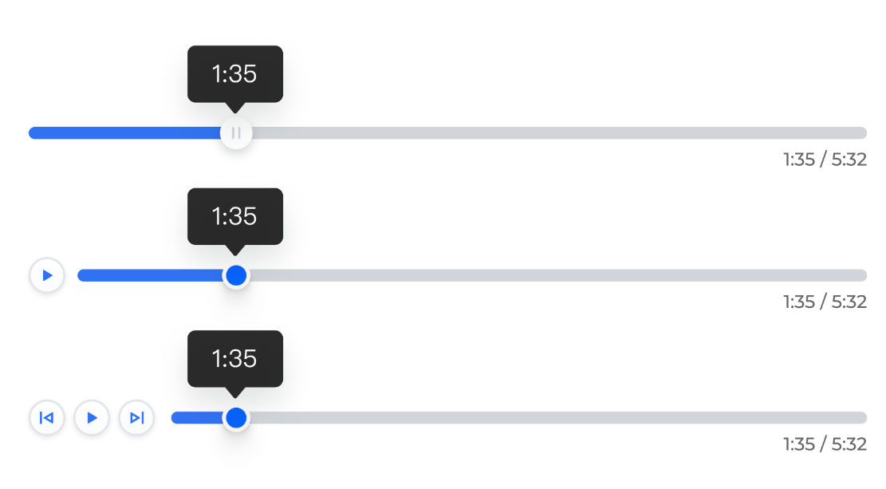
Player-组成
Player 组件由 2 个模块组成：
控制器
播放按钮/暂停按钮
前进按钮
后退按钮
滑动条
轨道
滑动轨迹
手柄

Slide 5
总结
Player播放器的介绍
Player播放器的组成和API介绍
Player播放器的使用

Slide 6

案例仓库和资料
配套实践案例仓库：
码云： https://gitee.com/menglin1997/vchart.git
Github: https://github.com/menglin1997/vchartCourse.git
官方资料：
官网：https://www.visactor.com/vchart
GitHub：https://github.com/VisActor/VChart
微信公众号：VisActor
微信公众号：VisActor

Slide 7
感谢观看，我们下节课再见！

